Slide 1
第三章 导数与微分
3.2 反函数与复合函数的导数
教学内容：
1）反函数与复合函数的求导法则，
指数函数, 反三角函数的求导公式.
2）对数求导法

Slide 2
重点：反函数求导法则
复合函数求导法则
难点：反函数、复合函数求导法则
要求：熟练掌握求导法则及基本初等函数
的求导公式计算初等函数的导数

Slide 3
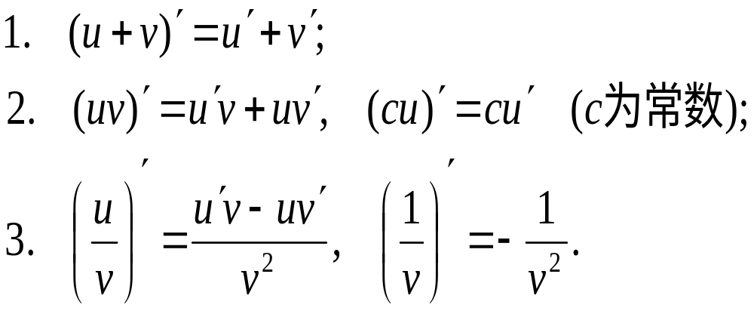
A 导数的四则运算法则
分析 证明 小结

Slide 4
问题的提出:
从上一节可以看到,应用导数的定义可以求函数的导数,
但通常比较繁琐,有没有更为简单、方便有效的方法求
函数特别是初等函数的导数?
初等函数导数的计算方法:
1.利用求导的四则运算法则及复合函数的链式法则求导；
2.利用反函数求导法则求导；
3.对数求导法；
4.利用导数的定义求导；

Slide 5
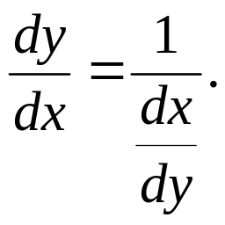
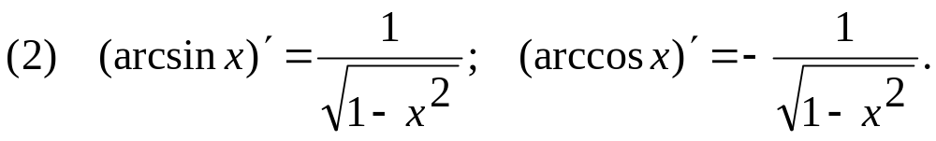
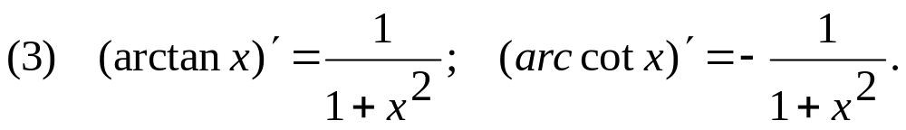
B 反函数的导数
基本求导法则:
例

Slide 6
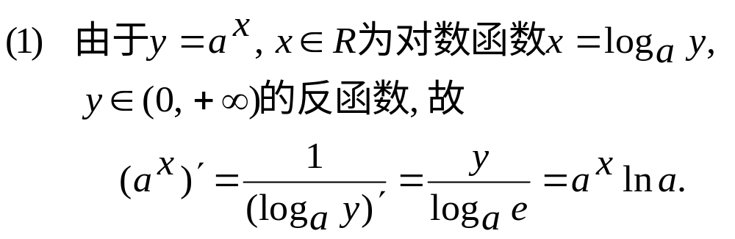
证
(2) (3)的证明略去.

Slide 7
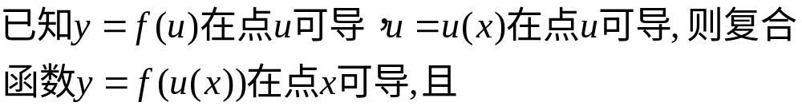
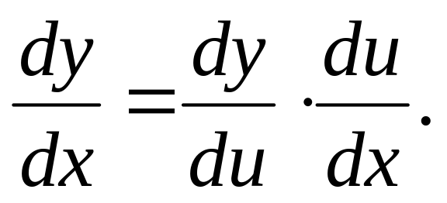
C 复合函数求导法
分析 证明 小结

Slide 8
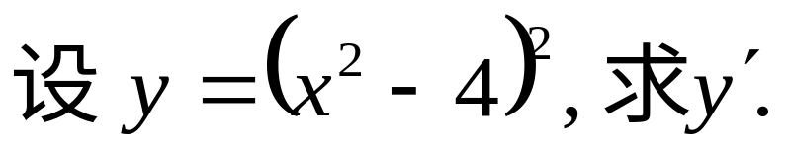
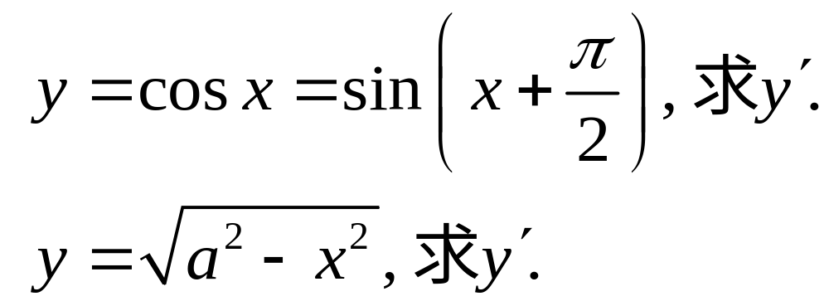
例
分析 解 小结
例
分析 解 小结

Slide 9
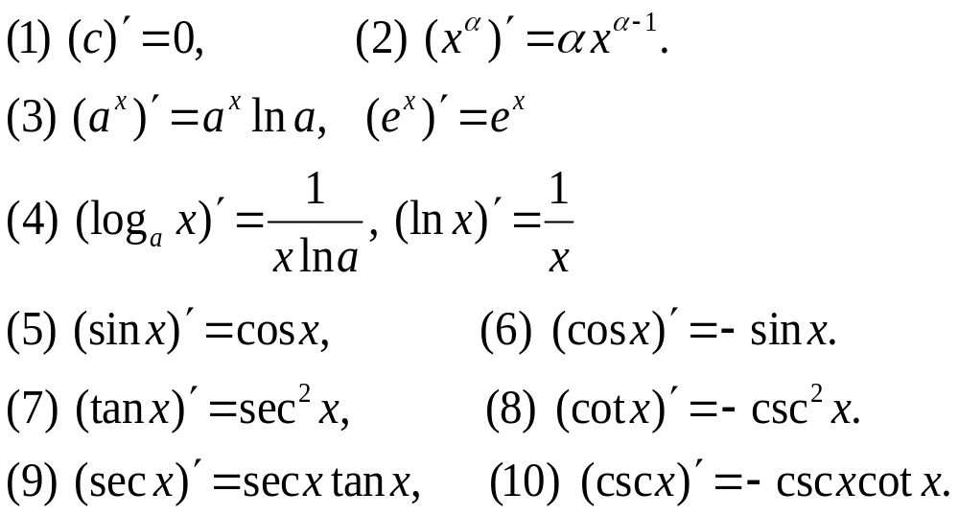
常用导数公式表

Slide 10
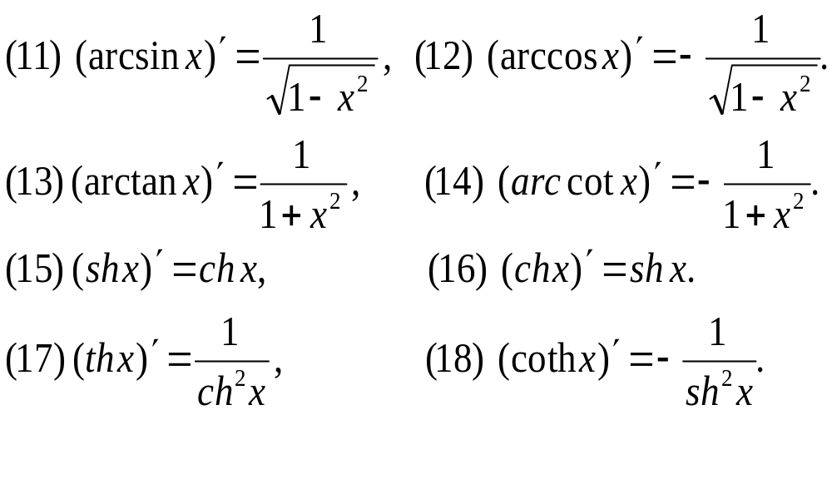

Slide 11
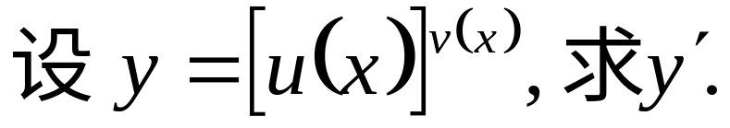
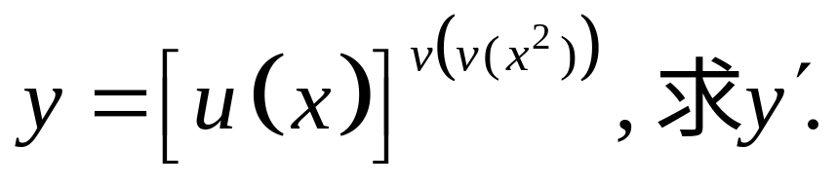
D 对数求导法
例
分析 解 小结
对数求导法的步骤:
1. 两端取绝对值之后, 再取自然对数.
2. 等式两端分别对自变量求导.

Slide 12
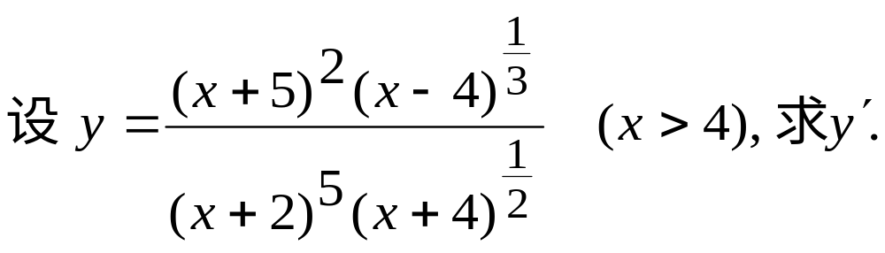
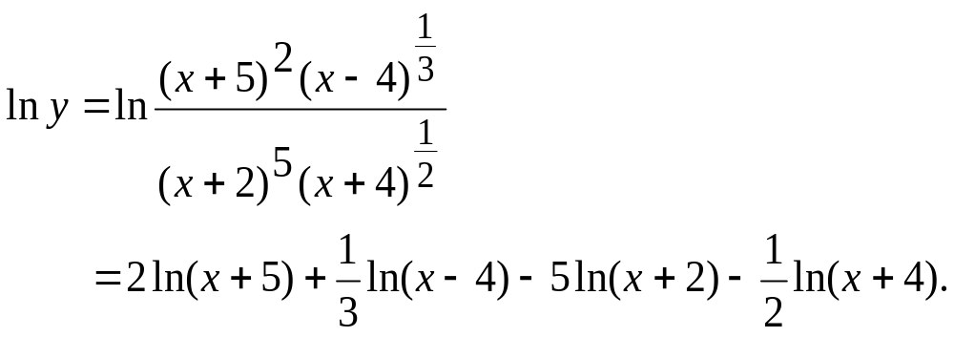
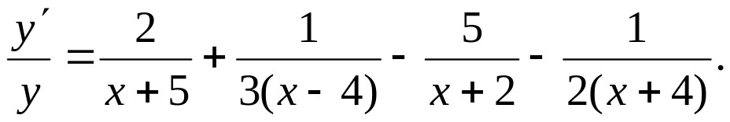
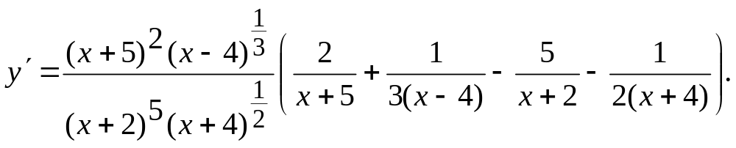
例
解
先对函数取对数, 得
再对上式两边分别求对数, 得
整理后得到

Slide 13
E 作业
P91
1 2 3的奇数题号
4 5

